Slide 1
SNOWTAM
Enmienda 39-B Anexo 15
OACI SAM, Lima Perú/Noviembre 2018
Raúl A. Martínez Díaz
RO/AIM

Slide 2
SERVICIOS DE INFORMACIÓN AERONÁUTICA
ANEXO 15
ENMIENDA NÚM. 39-B SARPS AIS
La enmienda del Anexo 15 fue adoptada por el Consejo de la OACI el 22 de febrero de 2016
Aplicable a partir del 5 de noviembre de 2020 (resolución de adopción véase la comunicación AN 2/2.4-16/18).

Slide 3
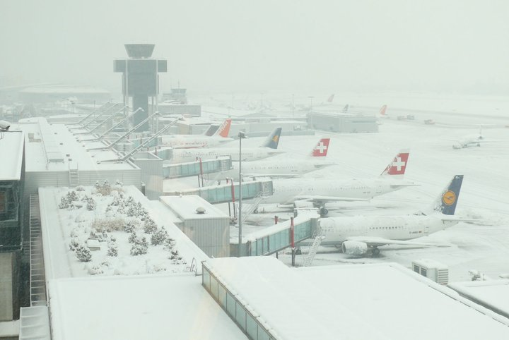
Principales cambios de la AMDt 39 – B
SNOWTAM
Fecha de aplicación 5 de noviembre de 2020
    párrafo 1.1 Definiciones: SNOWTAM
    párrafos 5.2.2, 5.2.3, y 7.1.1.2
    Apéndice 2. Formato de SNOWTAM, Instrucciones para llenar el formato de SNOWTAM y Ejemplo de formato SNOWTAM que ha sido llenado

Slide 4
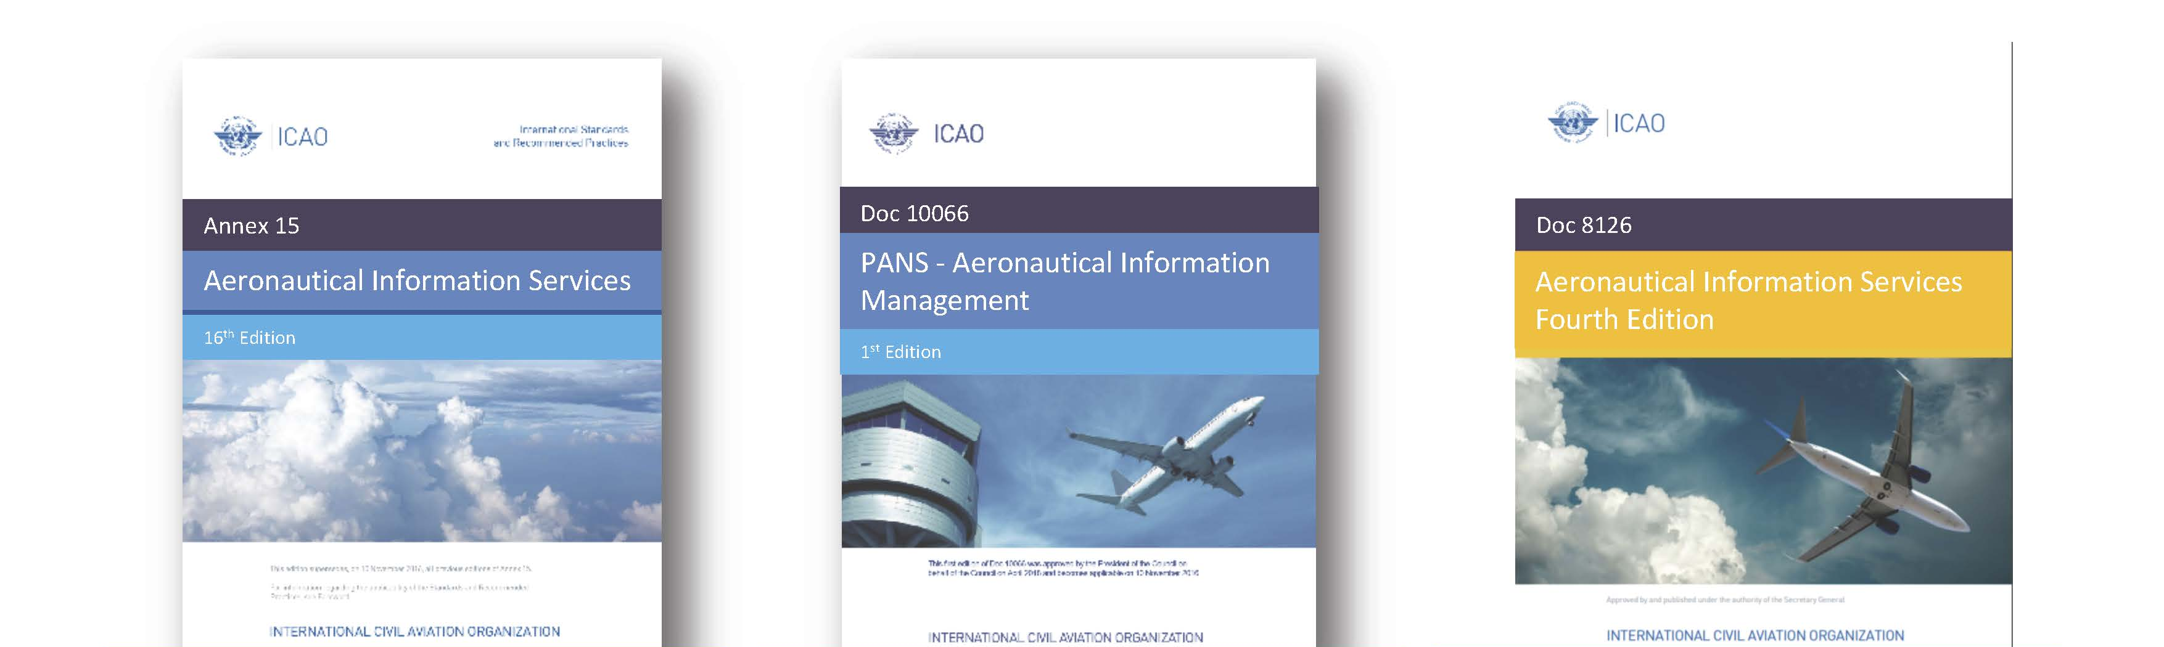
Marco de documentos AIM
• Adoptado por el Consejo de la OACI (febrero de 2018)
• Carta del estado (abril de 2018)
• Aplicación Fecha noviembre 2018
• Para ser aprobado por el Consejo de la OACI
• Carta del estado (julio de 2018)
• Aplicación Fecha noviembre 2018
• Aún en trabajo
• Listo por la fecha de aplicabilidad (noviembre 2018)

Slide 5
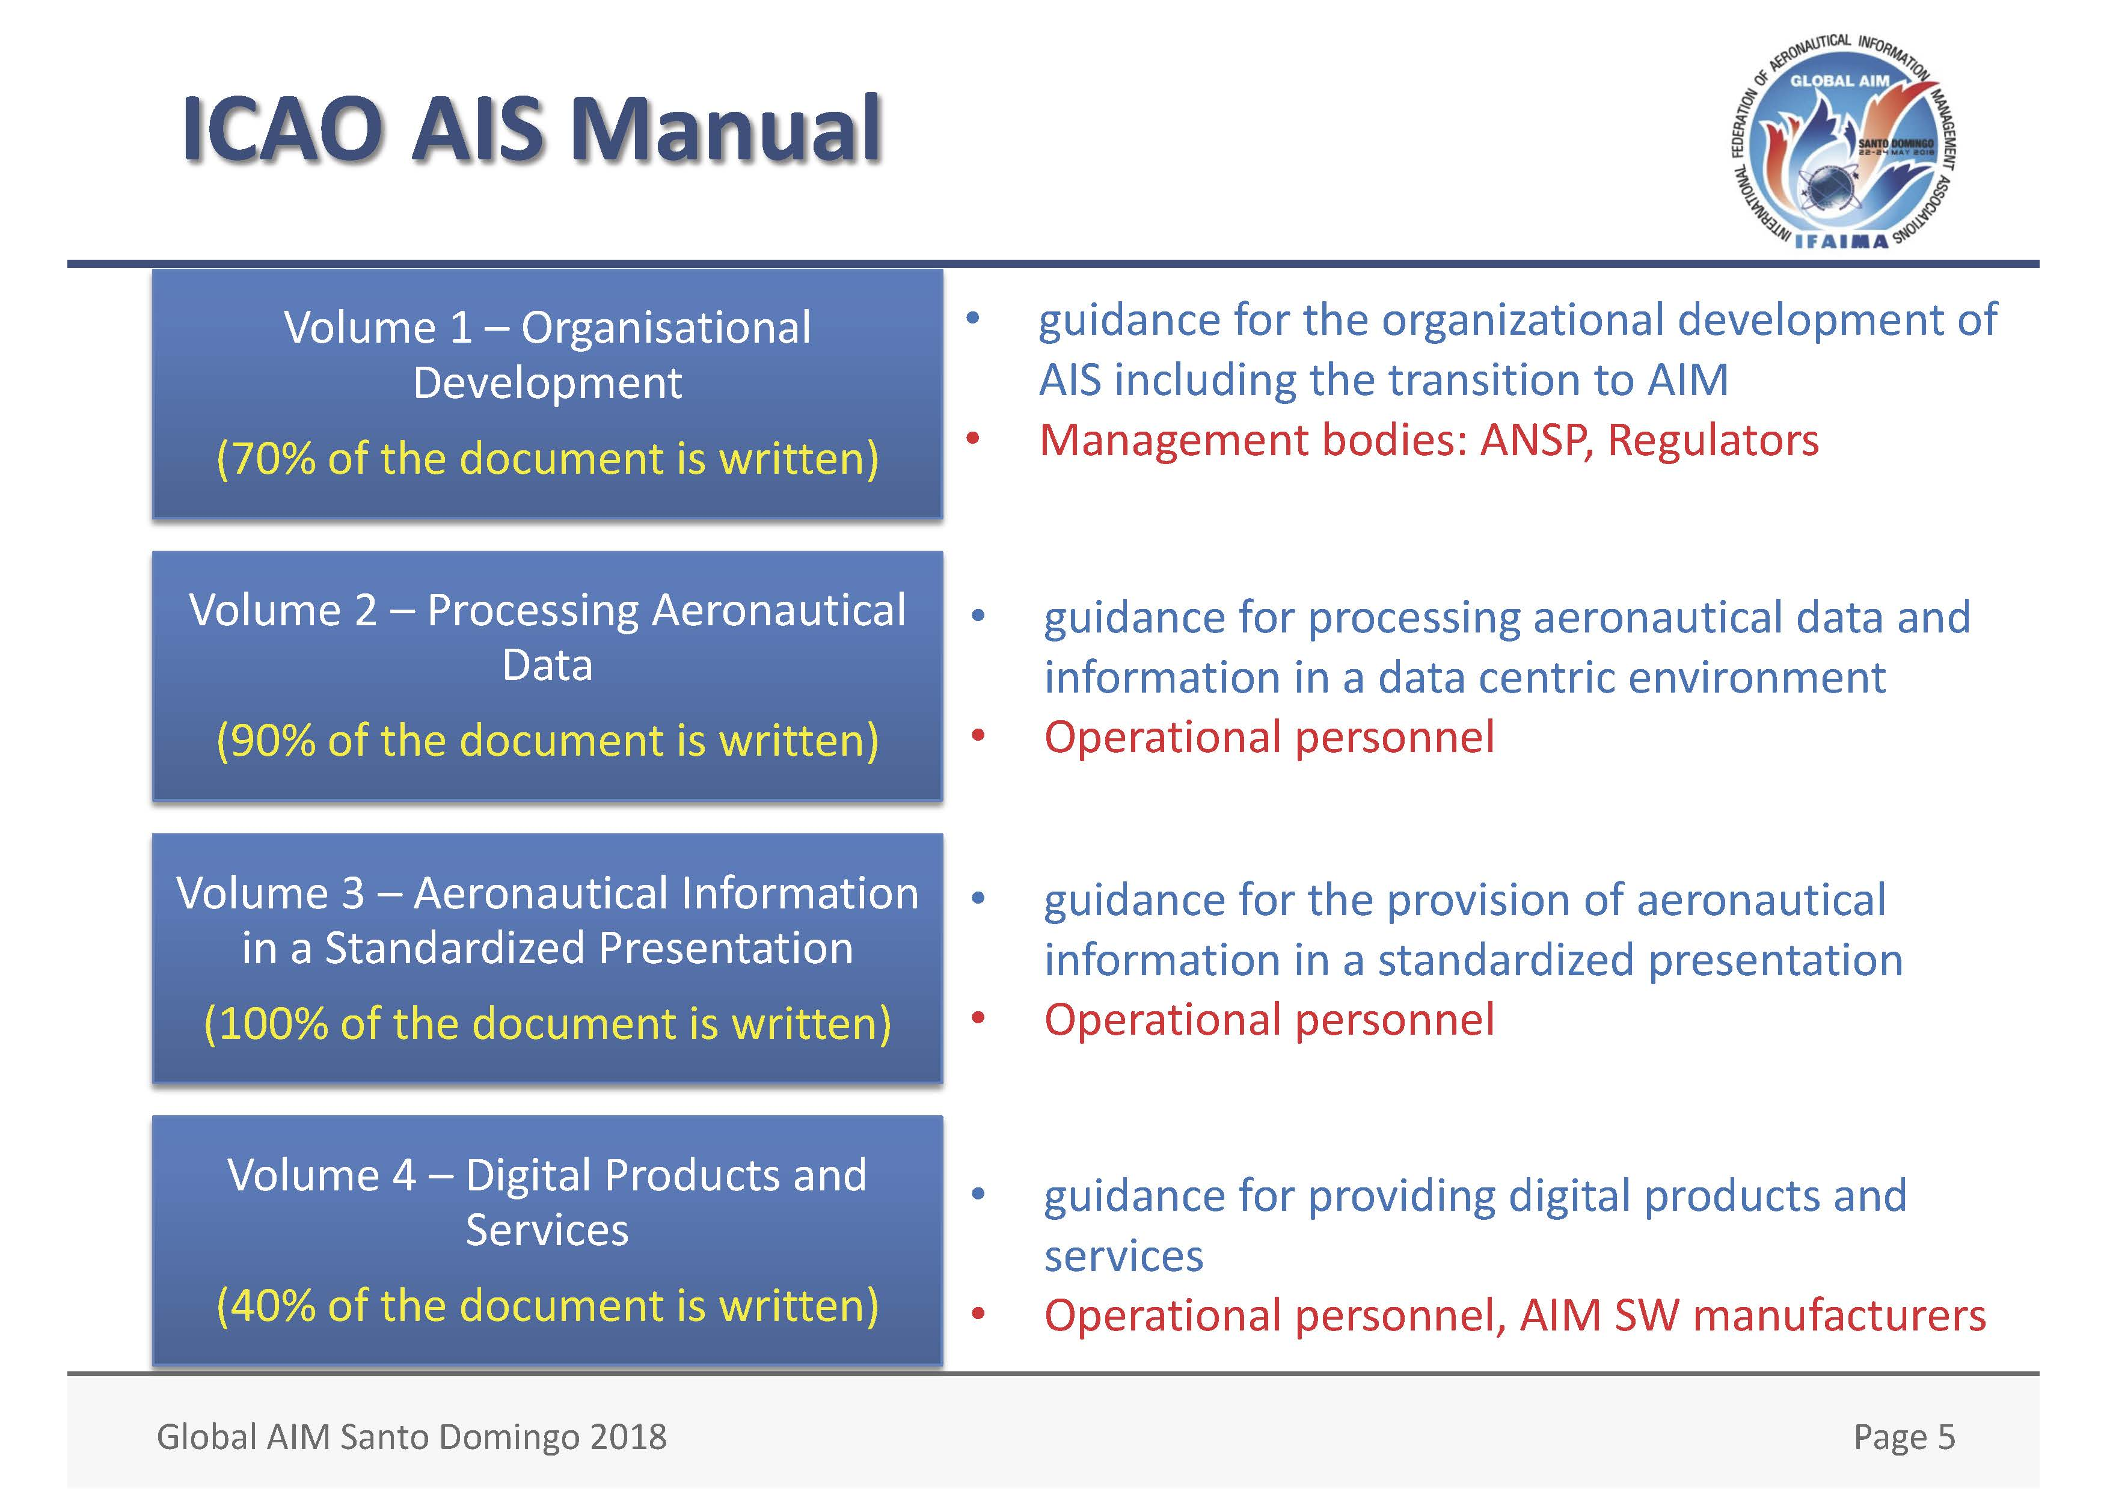
Manual AIS Doc. 8126
• Orientación para el desarrollo organizacional de AIS que incluye la transición a AIM
• Órganos de gestión: ANSP, reguladores
• Orientación para procesar datos e información aeronáutica en un entorno centrado en datos
• Personal operacional
• Orientación para el suministro de información aeronáutica en una presentación estandarizada
• Personal operacional
• Orientación para proporcionar productos y servicios digitales
• Personal de operaciones, fabricantes de AIM SW

Slide 6
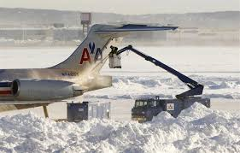
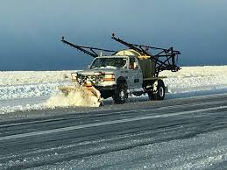
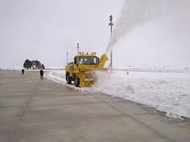
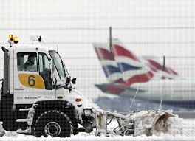
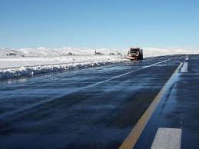
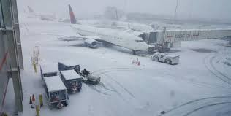

Slide 7
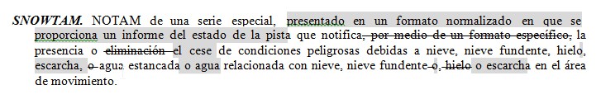
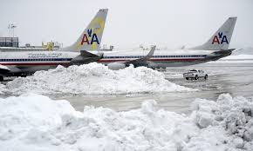
SNOWTAM
Parte introductoria:

Slide 8
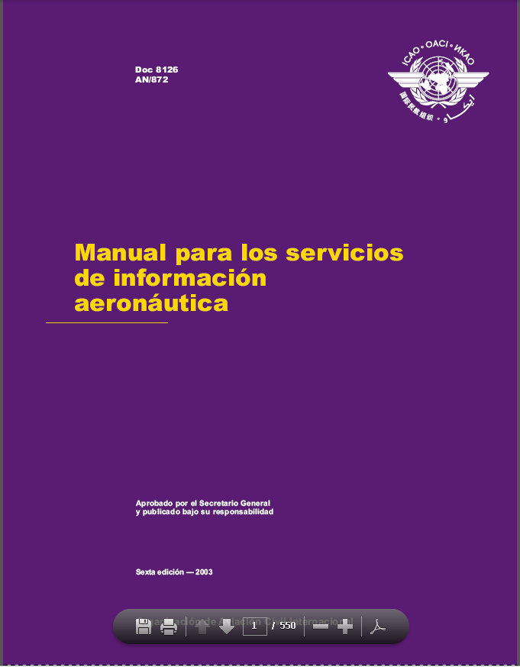
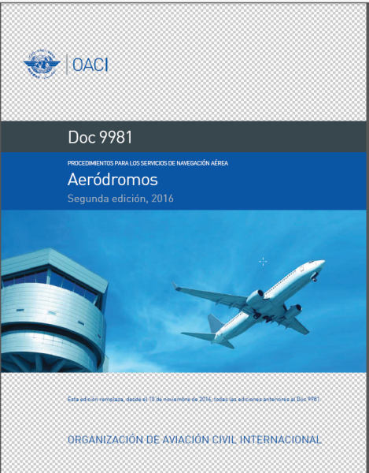
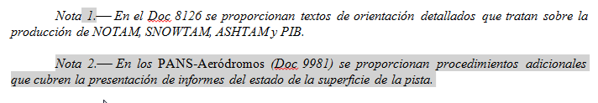
CAPÍTULO 5. NOTAM
5.2 Especificaciones generales
SNOWTAM

Slide 9

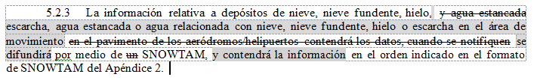
CAPÍTULO 5. NOTAM
5.2 Especificaciones generales
SNOWTAM

Slide 10
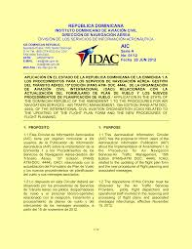
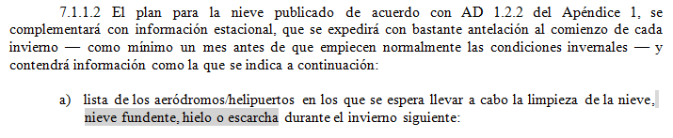
CAPÍTULO 7. CIRCULARES DE INFORMACIÓN AERONÁUTICA (AIC)
7.1 Iniciación
SNOWTAM

Slide 11
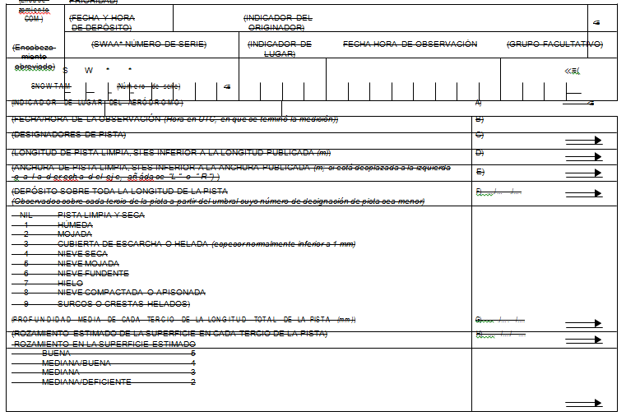
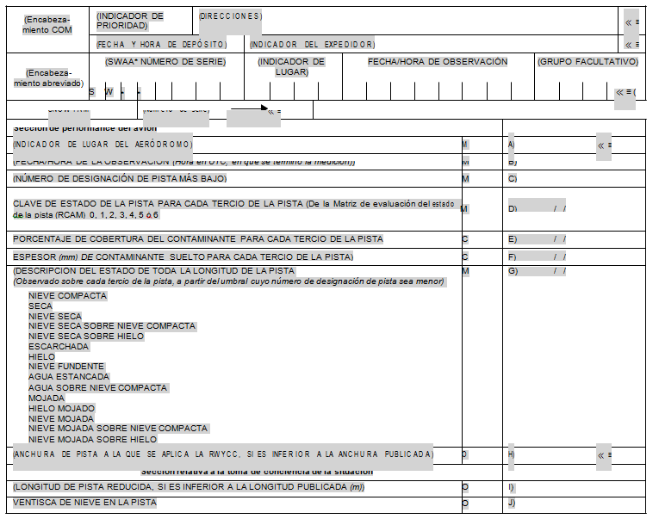
SNOWTAM
APÉNDICE 2. FORMATO DE SNOWTAM
Se sustituye en su totalidad

Slide 12
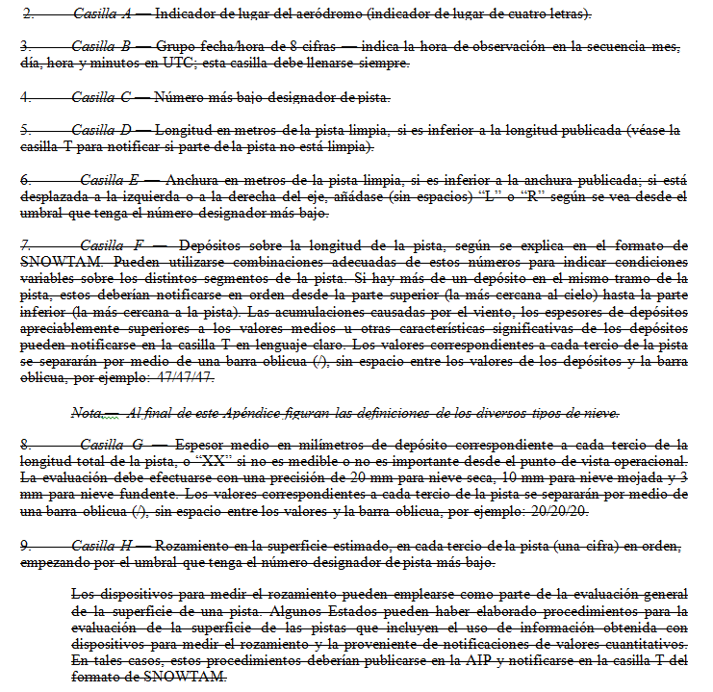
Modificaciones importantes :
SNOWTAM
Se modifica el formato completamente
Se introducen nuevas instrucciones para el llenado del nuevo Formato SNOWTAM
Se introducen nuevos ejemplos de SNOWTAM con mas escenarios
Se cambian definiciones de los diversos tipos de nieve
  Nieve fundente
  Nieve (en tierra)

Slide 13
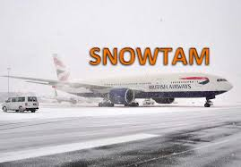
Sumario
Los pilotos necesitan información precisa sobre la calidad de las condiciones de la superficie de la pista cuando operan en pistas contaminadas con nieve / hielo
La información se obtiene normalmente mediante mediciones del coeficiente de fricción de la superficie de la pista y / o por juicios de expertos inspectores de pista
Esta enmienda representa un apoyo para la decisión de los inspectores de pistas que interpreta los datos descriptivos de los SNOWTAM y permite la toma de acciones para el frenado en la escala común que va desde "pobre" a "bueno"

Slide 14
GRACIAS !

